Slide 1
КИСЕЛИНЕ

Slide 2
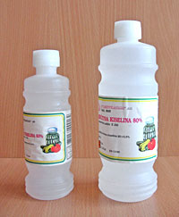
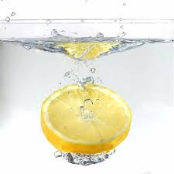
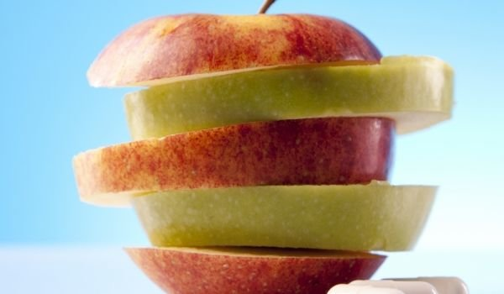
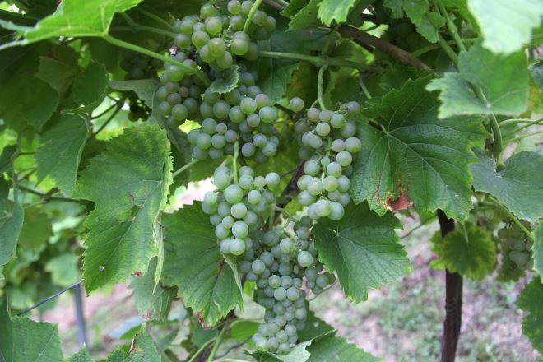
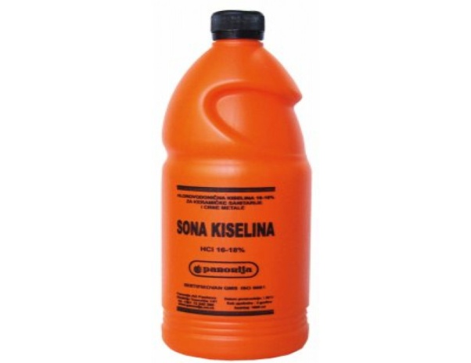
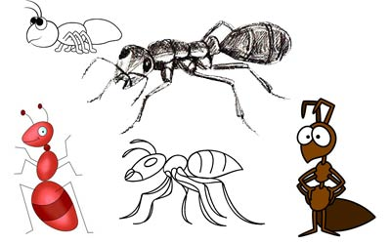
Сирћетна киселина
Лимунска киселина
Јабучна киселина
Мравља киселина
Винска киселина
Сона киселина

Slide 3
КИСЕЛИНЕ
ОРГАНСКЕ КИСЕЛИНЕ
НЕОРГАНСКЕ КИСЕЛИНЕ

Slide 4
Киселине су једињења која настају реакцијом оксида неметала са водом.
Оксиди неметала се још називају кисели оксиди или анхидриди киселина.
Оксиди неметала настају оксидацијом неметала односно спајањем неметала са кисеоником.

Slide 5
АНХИДРИД КИСЕЛИНЕ
ВОДА
КИСЕЛИНА
сумпор(IV)-оксид SO2 + H2O→ H2SO3 сумпораста/сулфитна
сумпор (VI)-оксид SO3 + H2O → H2SO4 сумпорна/сулфатна
угљеник (IV)-оксид CO2 + H2O → H2CO3 угљена/карбонатна
азот (III)-оксид N2O3 + H20→ 2HNO2 азотаста/нитритна
азот (V)-оксид N2O5 + H2O → 2HNO3 азотна/нитратна
фосфор (V)-оксид P2O5 + 3H2O → 2H3PO4 фосфорна

Slide 6
ВОДОНИК
НЕМЕТАЛ
КИСЕЛИНА
H2 + Cl2 → 2HCl хлороводонична / хлоридна
H2 + S → H2S сумпорводонична /сулфидна

Slide 7
Киселине се састоје од водоника и киселинског остатка.
H2SO3 сумпораста/сулфитна
H2SO4 сумпорна/сулфатна
H2CO3 угљена/карбонатна
HNO2 азотаста/нитритна
HNO3 азотна/нитратна
H3PO4 фосфорна/фосфатна
Киселине које садрже кисеоник називају се кисеоничне киселине.
Киселине које не садрже кисеоник називају се бескисеоничне киселине.
HCl хлороводонична / хлоридна
H2S сумпорводонична /сулфидна

Slide 8
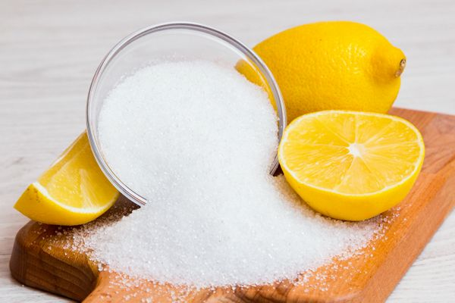
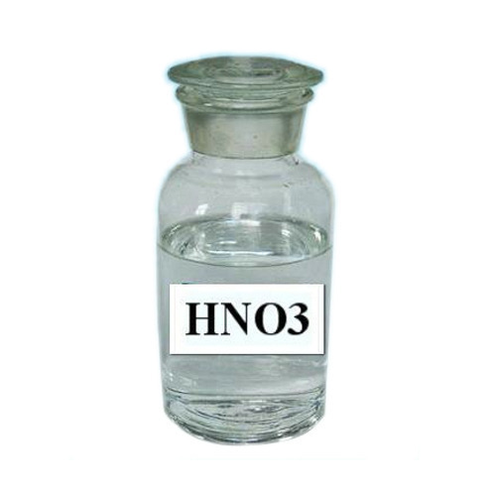
ОСОБИНЕ КИСЕЛИНА
Кисео укус
Агрегатно стање
Јачина
Реакција киселина са металима Zn + 2HCl→ ZnCl2 +H2↑

Slide 9
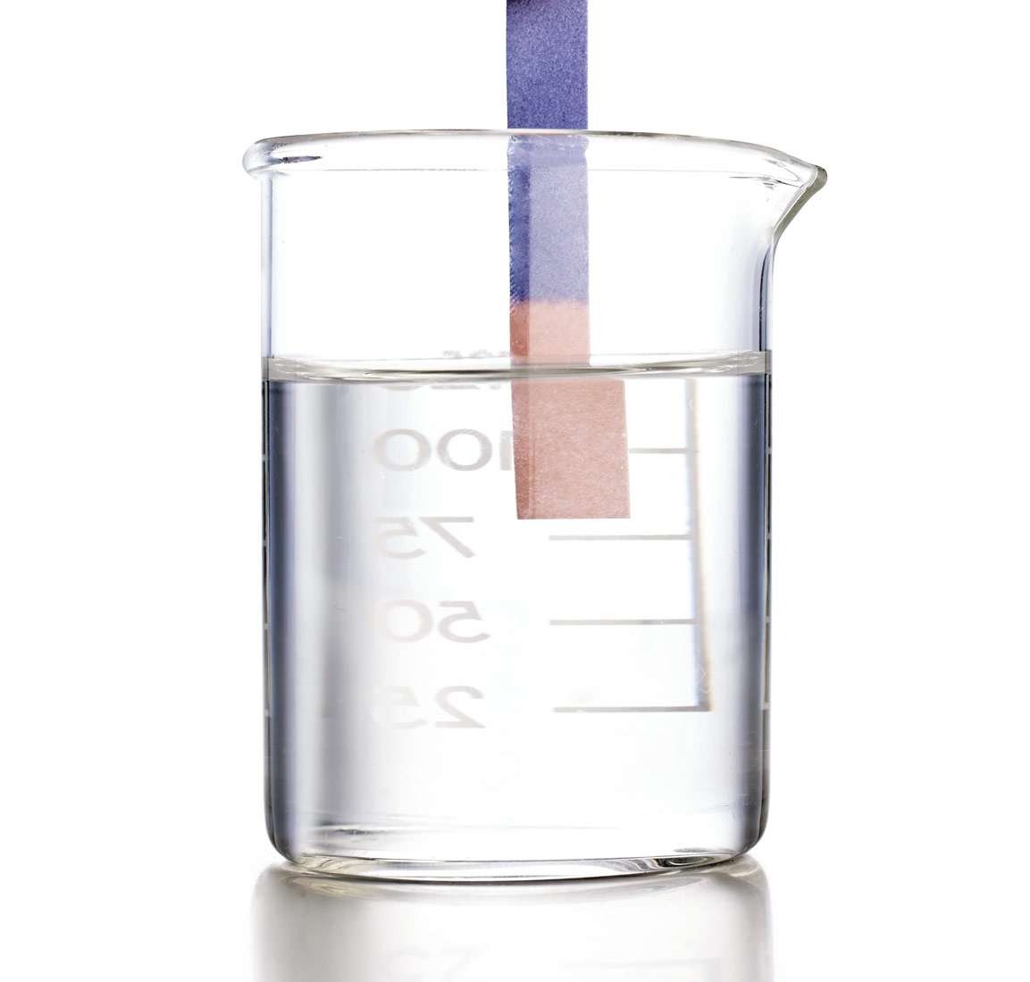
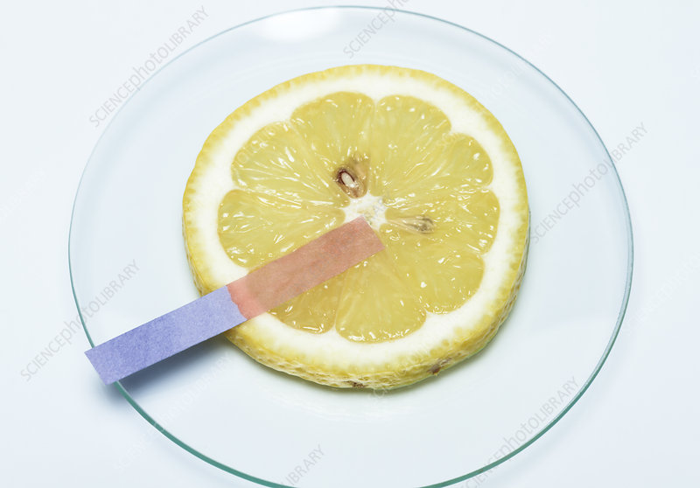
Како се киселине доказују?
Промјеном плавог лакмус-папира у црвено.
ИНДИКАТОР

Slide 10
ЗАПАМТИТИ:
Водоникови јони одређују киселост средине!

Slide 11
ЗАДАЋА
99. страница уџбеник – од 1. до 5. задатка

